Slide 1
Integrantes:
Layton Alarcon
Sofi Chacon
Adriano David
Joaquin sandolal

Slide 2
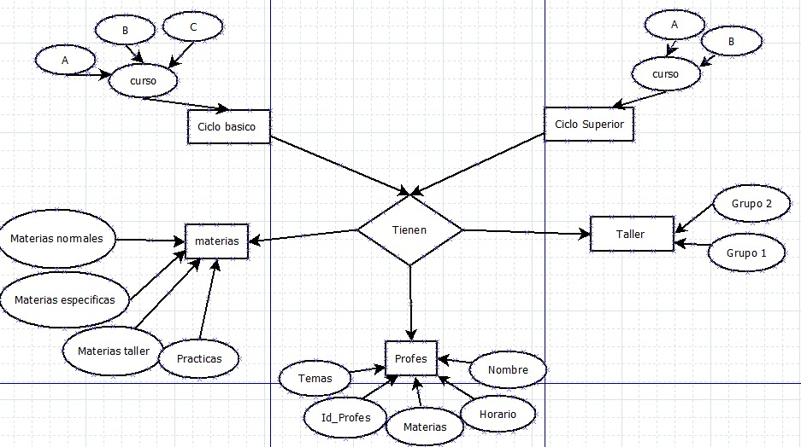
Modelo Entidad-Relación (ER) Introducción
El diagrama entidad relación nos permite plasmar la estructura del modelo de datos que estamos diseñando.
La ventaja de emplear DER es que nos deja con un diagrama más cercano a la implementación final de nuestra base de datos.

Slide 3
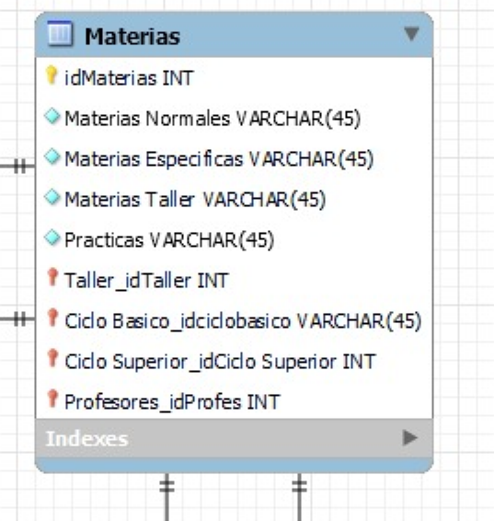
Entidades y Atributos del Modelo ER
Con sus Relaciones
las entidades se representan como tablas. Por ejemplo, en una base de datos para una biblioteca, las entidades podrían ser:
Libro
Autor
Usuario
se representan como columnas dentro de una tabla. Cada atributo describe alguna propiedad de la entidad. Por ejemplo, para la entidad "Libro", los atributos podrían ser:
Título (nombre del libro)
Fecha de publicación
Número de páginas

Slide 4
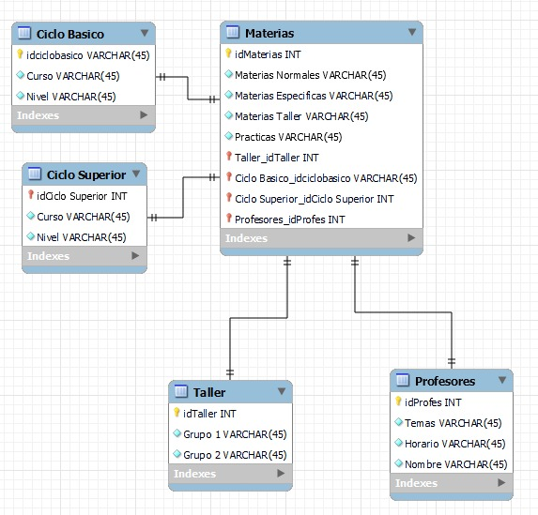
Modelo Relacional - Introducción
En esta notación las cardinalidades parciales se representan como cardinalidad y modalidad

